Slide 1
Japanese Club
日本文化學會

Slide 2
首先

Slide 3
大家係唔係覺得
要識日文先可以參加呢?

Slide 4
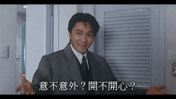
其實唔識日文都可以參加㗎！！！

Slide 5
只要你係......
對日本有興趣
熱愛日本文化
渴望了解日本相關嘅知識

Slide 6
係時候介紹一下我哋嘅活動喇！！

Slide 7
今年嘅主題包括有：
動漫
音樂
日本本土文化
都市傳說
*​如有任何建議歡迎提出

Slide 8
最後

Slide 9
皆さん、
よろしくお願いします
請大家多多指教

